Slide 1
Аквариумные рыбки

Slide 2
Содержание:
Картинка АКВАРИУМ
Картинка Гуппи
Картинка Вуалехвост
Картинка Скалярия
Картинка Меченосец
Используемые ресурсы

Slide 3
Аквариум

Slide 4
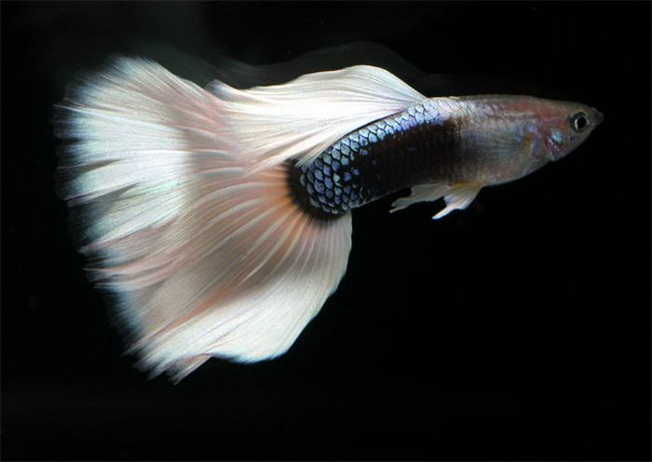
Гуппи

Slide 5
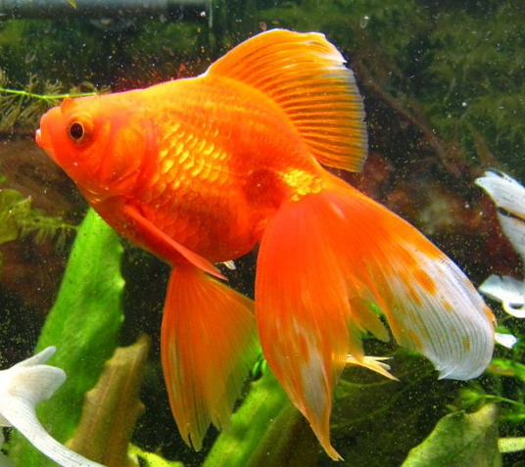
Вуалехвост

Slide 6
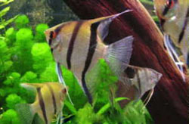
Скалярия

Slide 7
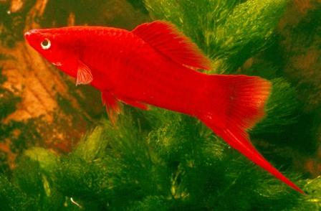
Меченосец

Slide 8
Используемые ресурсы:
КАРТИНКИ С ПОИСКОВЫХ СЕРВЕРОВ: YANDEX, GOOGLE

